Slide 1





TRƯỜNG TIỂU HỌC ÁI MỘ A
MÔN TOÁN
LỚP 3
Bài 42: Ôn tập biểu thức số (T1)

Slide 2
KHỞI ĐỘNG

Slide 3

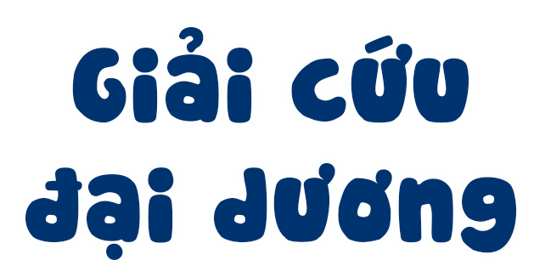

Slide 4
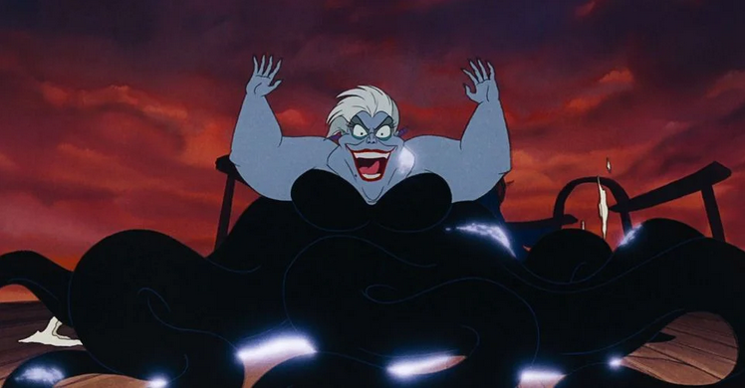
Mụ phù thủy độc ác, nham hiểm đã bắt cóc hết sinh vật biển

Slide 5

Em hãy giúp nàng tiên cá giải cứu các sinh vật biển nhé!

Slide 6





VỀ NHÀ THÔI

Slide 7

Tính:
812 : 8 = ?
101 (dư 4)

Slide 8

Tính:
237 x 2 = ?
474

Slide 9

Tính:
872 : 3 = ?
290 (dư 2)

Slide 10
Tính:
150 x 5 = ?
750

Slide 11
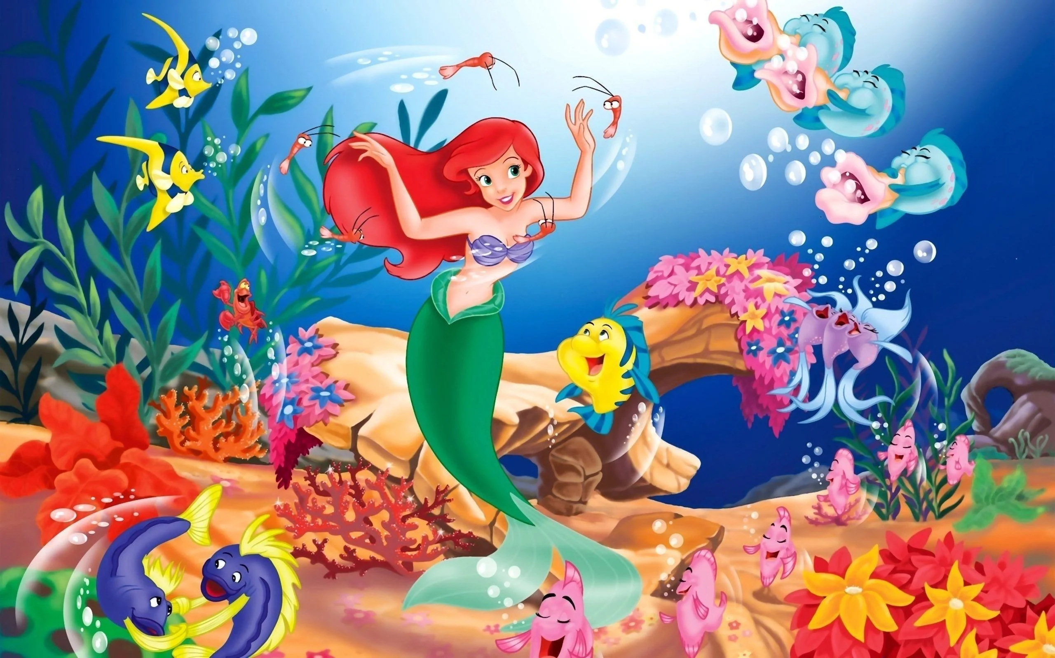
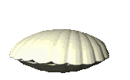
Cảm ơn bạn vì đã giúp chúng mình. Tặng bạn viên ngọc trai tuyệt đẹp này

Slide 12
LUYỆN TẬP

Slide 13
Tính giá trị của biểu thức:
1
= 51 + 19
a) 731 – 680 + 19
= 70
b) 63 x 2 : 7
= 126 : 7
= 18
c) 14 x 6 – 29
= 84 – 29
= 55
b) 348 + 84 : 6
= 348 + 14
= 362

Slide 14
2
Mỗi bao gạo cân nặng 30kg, mỗi bao ngô cân nặng 45kg. Hỏi 3 bao gạo và 1 bao ngô cân nặng bao nhiêu ki – lô – gam?
Bài giải
3 bao ngô cân nặng là:
30 x 3 = 90 (kg)
3 bao gạo và 1 bao ngô cân nặng tất cả là:
90 + 45 = 135 (kg)
Đáp số: 135 kg

Slide 15

Những biểu thức nào dưới đây có giá trị lớn hơn 80?
3
30 x 2 + 20
50 + 100 : 2
A
B
60 : 3 + 70
30 + 40 x 2
C
D
20 x 5 - 30
E

Slide 16
4
Đố em!
Chọn phép tính “+; -” thích hợp thay cho dấu “?”
5
+
?
5
?
-
5
= 5
5
-
+
= 5
?
5
?
5

Slide 17
CỦNG CỐ

Slide 18
TẠM BIỆT CÁC EM

